Slide 1

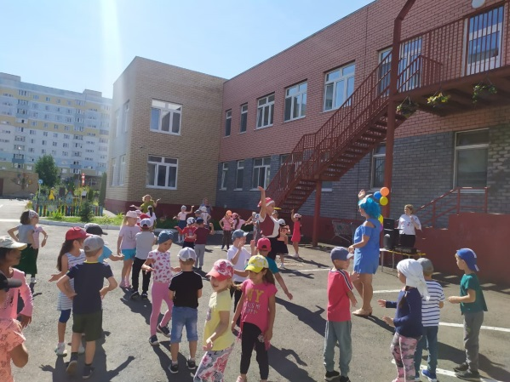
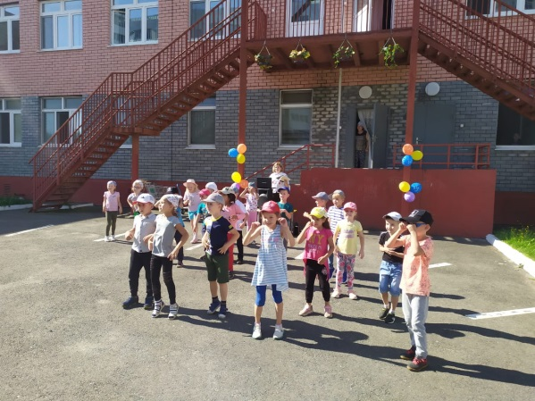
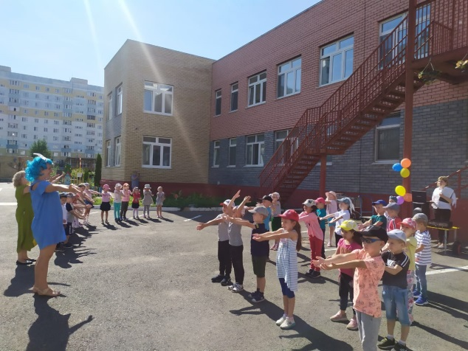
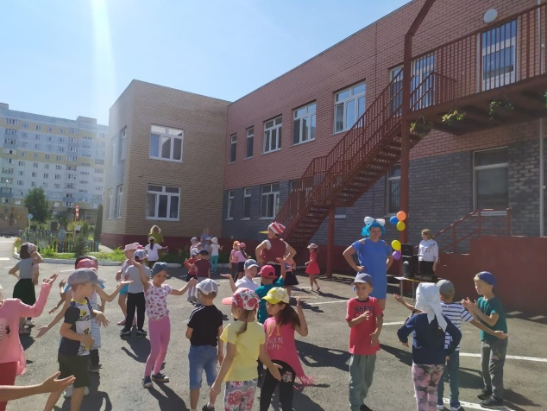
МАДОУ «Детский сад №67 комбинированного вида с татарским языком воспитания и обучения» Советского района г.Казани
Образовательное учреждение
1сентября – День знаний

Slide 2
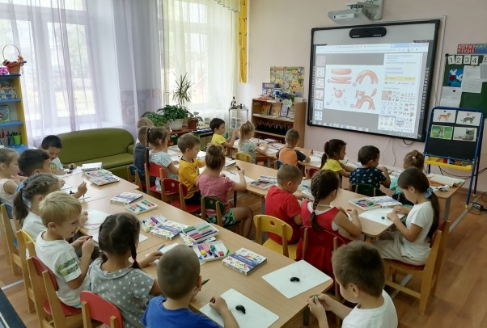
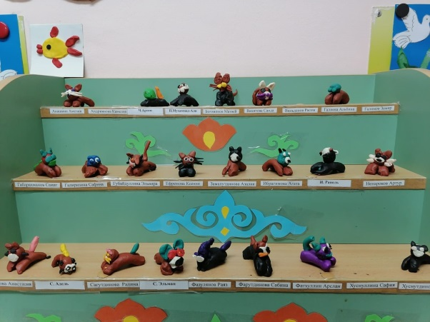
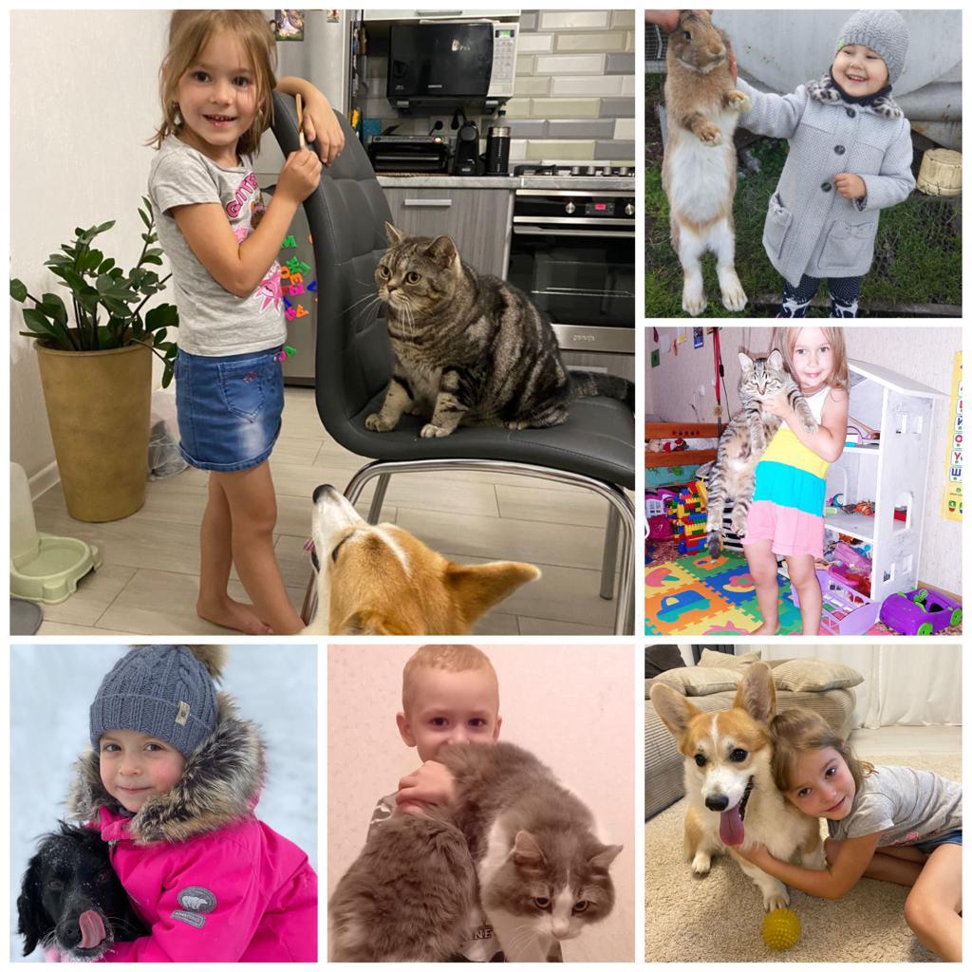
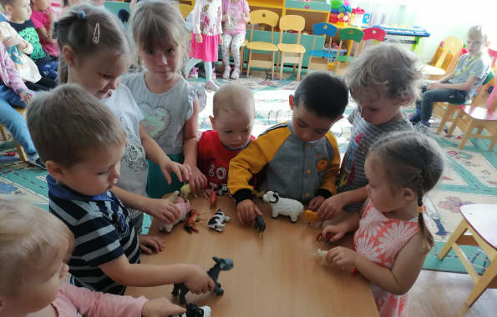
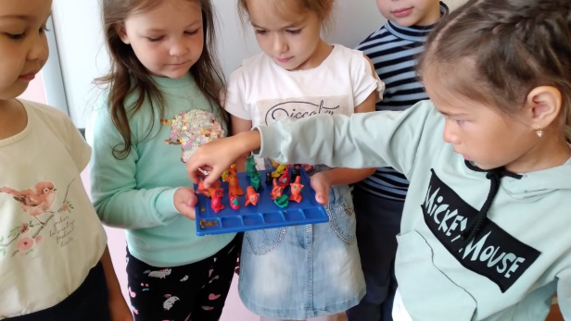
МАДОУ «Детский сад №67 комбинированного вида с татарским языком воспитания и обучения» Советского района г.Казани
Образовательное учреждение
Неделя добра:
«День помощи верным друзьям»
«День дружбы»
«День добрых дел»
«Чистый воздух»
«Монета Добра»

Slide 3
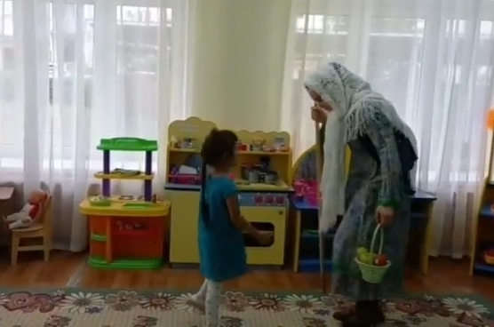
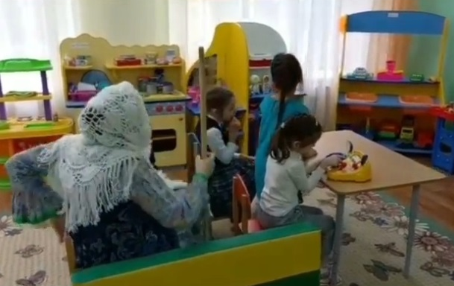
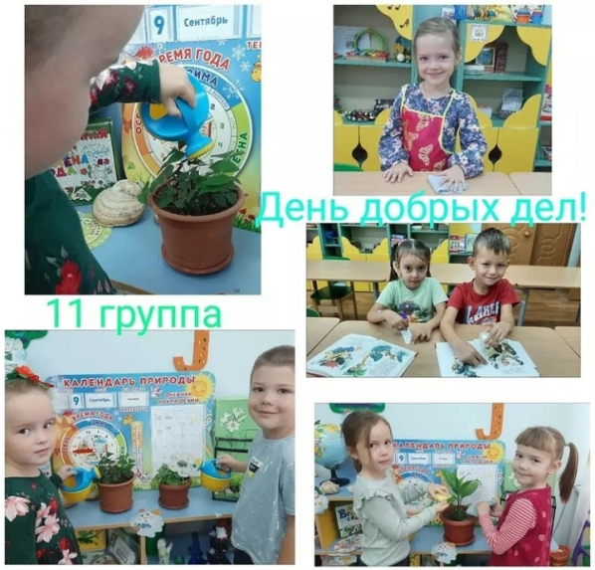
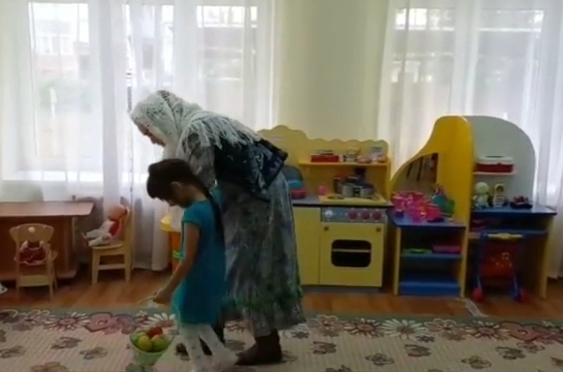
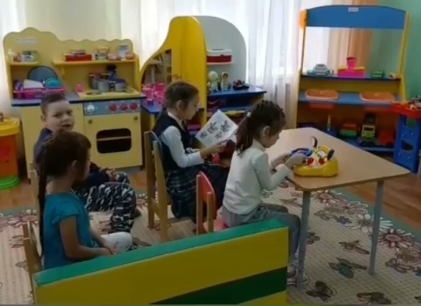
МАДОУ «Детский сад №67 комбинированного вида с татарским языком воспитания и обучения» Советского района г.Казани
Образовательное учреждение
Неделя добра
Мероприятие, посвященное Дню добрых дел.

Slide 4
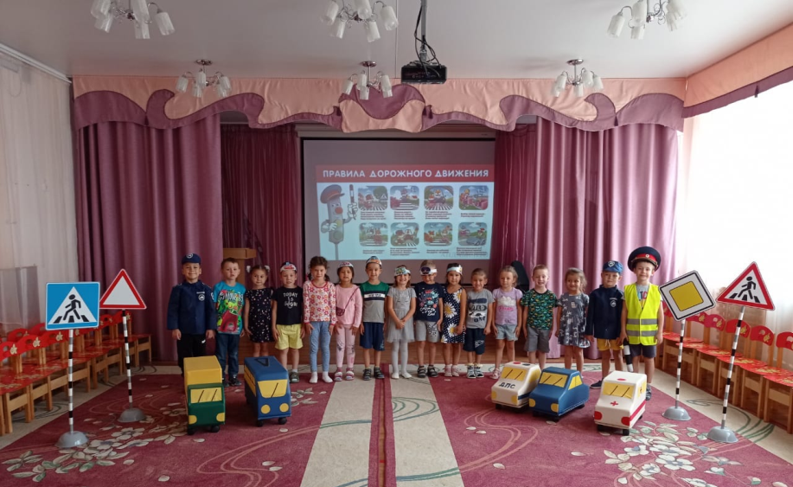
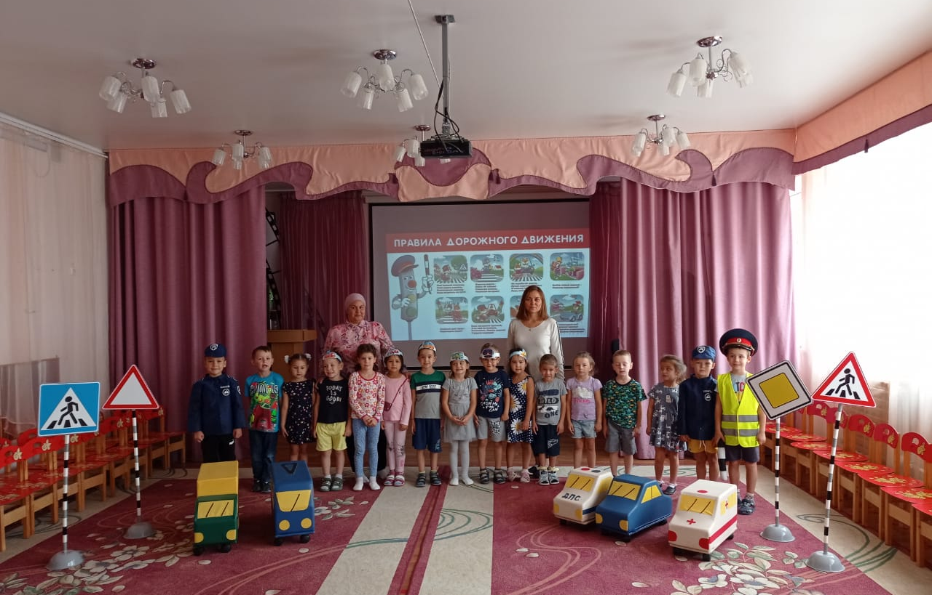
Образовательное учреждение
МАДОУ «Детский сад №67 комбинированного вида с татарским языком воспитания и обучения» Советского района г.Казани
7 сентября - День безопасности дорожного движения

Slide 5
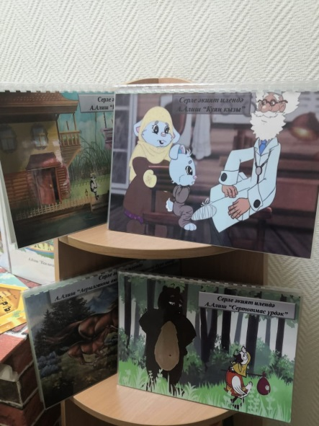
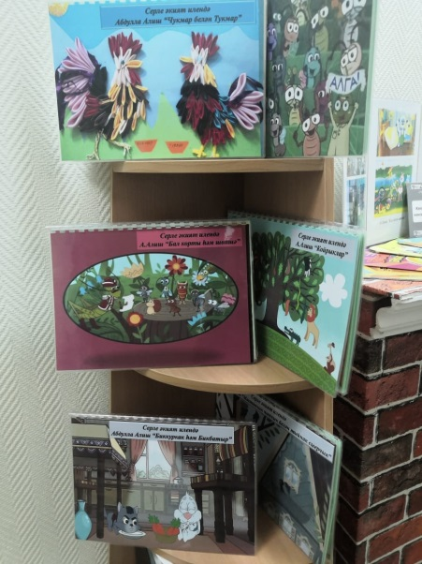
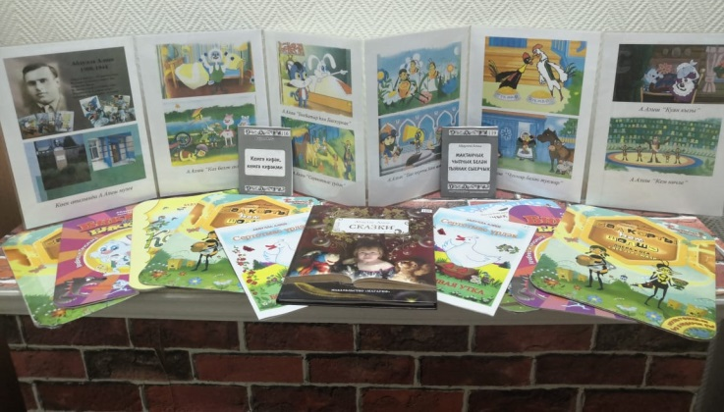
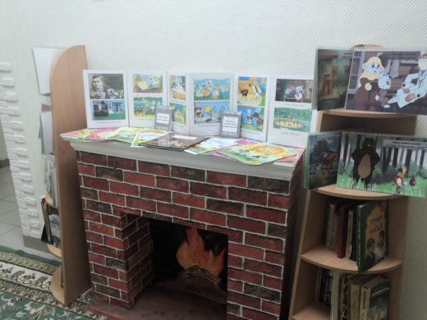
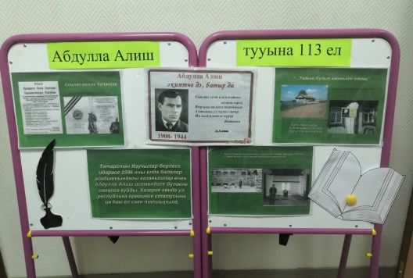
МАДОУ «Детский сад №67 комбинированного вида с татарским языком воспитания и обучения» Советского района г.Казани
Образовательное учреждение
Танылган татар балалар язучысы Абдулла Алиш тууына 113 ел тулуга багышланган күргәзмә
«Серле әкият дөньясында»

Slide 6
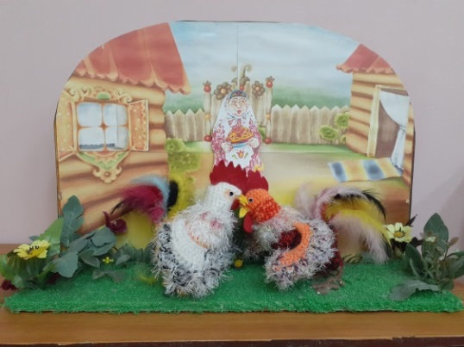
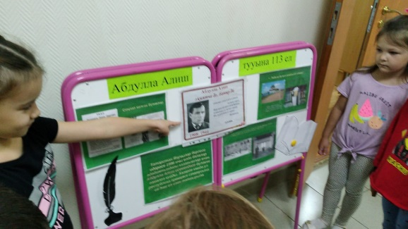
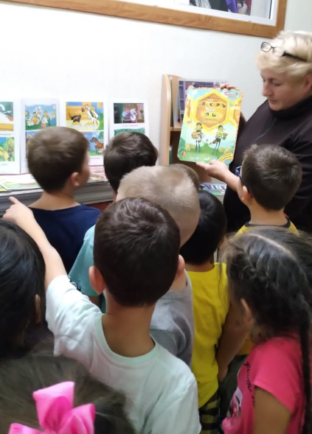
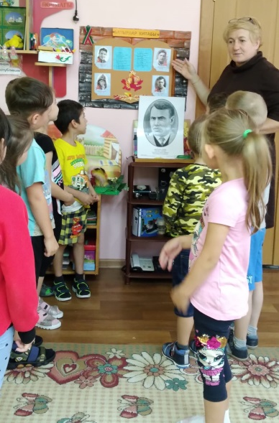
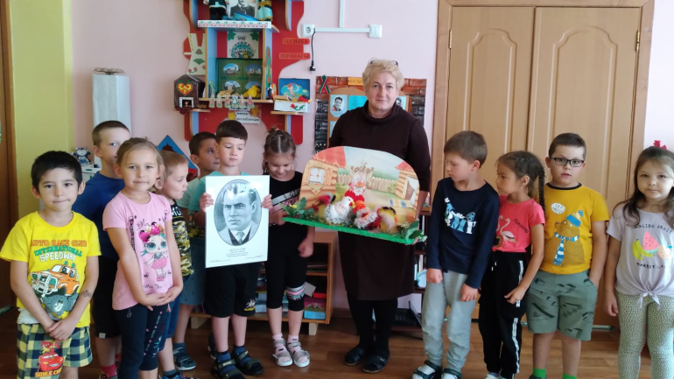
МАДОУ «Детский сад №67 комбинированного вида с татарским языком воспитания и обучения» Советского района г.Казани
Образовательное учреждение
Танылган татар балалар язучысы Абдулла Алиш тууына 113 ел тулуга багышланган шөгыль
«Абдулла Алиш әкиятендә кунакта»

Slide 7
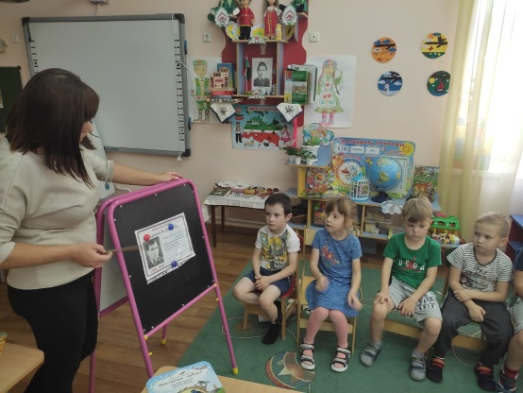
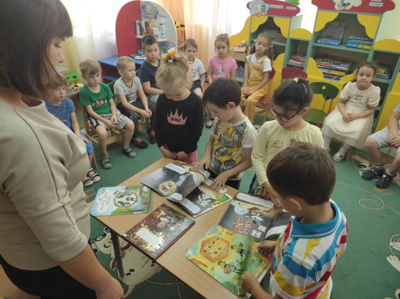
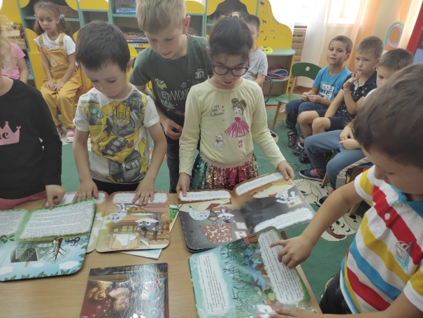
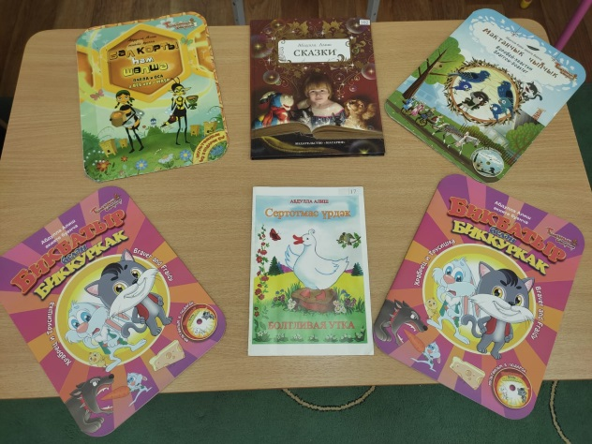
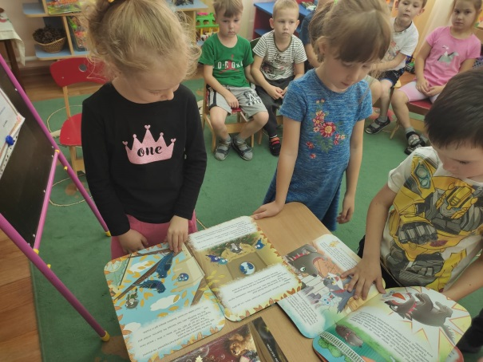
МАДОУ «Детский сад №67 комбинированного вида с татарским языком воспитания и обучения» Советского района г.Казани
Образовательное учреждение
Танылган татар балалар язучысы Абдулла Алиш тууына 113 ел тулуга багышланган әңгәмә
«Абдулла Алиш әкиятенә сәяхәт»

